Slide 1
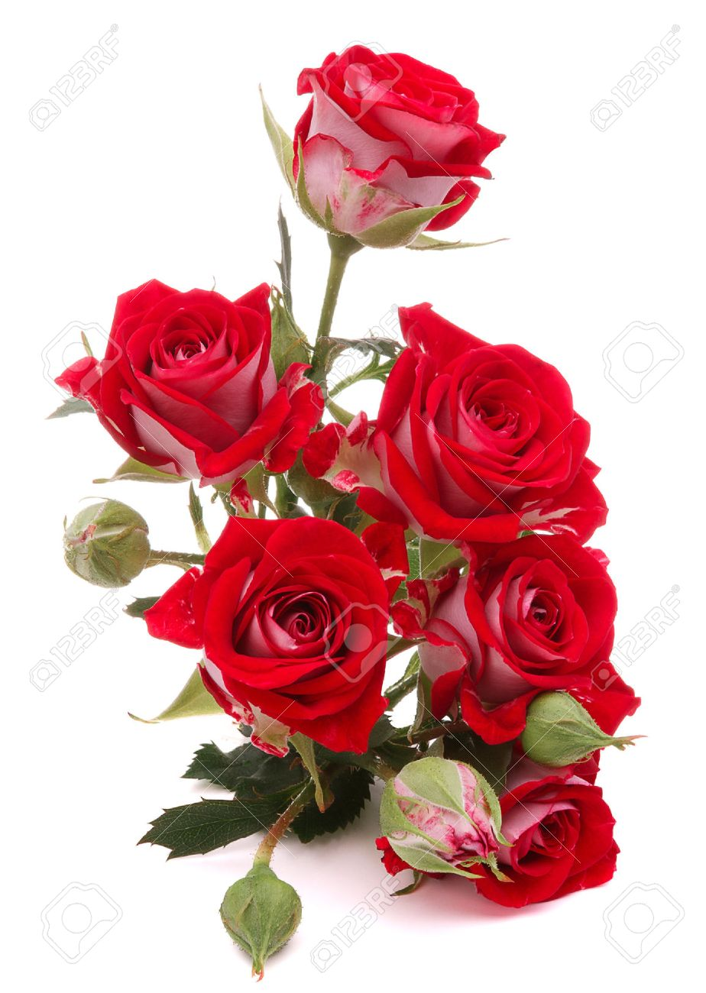
আসসালামু আলাইকুম ওয়া রহ্‌মাতুল্লাহ
মাল্টিমিডিয়া ক্লাসে সবাইকে স্বাগত

Slide 2
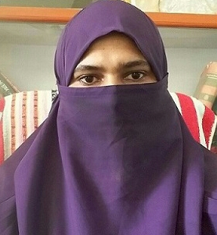
মোছাঃ মাহফুজা সুলতানা
সহকারি শিক্ষক
৩৬নং শোন্দাহ-নফরকান্দি সঃ প্রাঃ বিঃ
মিরপুর, কুষ্টিয়া।
mahafuzast25@gmail.com
শ্রেণি- তৃতীয়
বিষয়- বাংলাদেশ ও বিশ্ব পরিচয়
সময়ঃ ৩৫ মিনিট
তাং-২5/09/২০২1খ্রী

Slide 3
এসো আমরা ভিডিও দেখি।

Slide 4
আজ আমরা কোন বিষয়ে ক্লাস করব কেউ বলতে পারবে ?
অধ্যায় ১১
আমাদের ইতিহাস ও সংস্কৃতি
আজকের পাঠঃ
১ শহীদ দিবস ও আন্তর্জাতিক মাতৃভাষা দিবস

Slide 5
শিখনফলঃ
১৫.৩.১ জাতীয় ছুটির দিনগুলোর তারিখ এবং ঘটনা বলতে পারবে।
১৫.৩.২ জাতীয় ছুটির দিনগুলো সম্পর্কে সংক্ষেপে বলতে পারবে।
১৫.৩.৩ জাতীয় দিবসগুলোর গুরুত্ব উপলব্ধি করতে পারবে ও দিবসের নানা আয়োজনে অংশ নিতে পারবে।

Slide 6
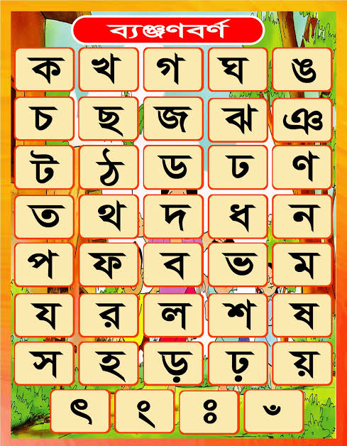
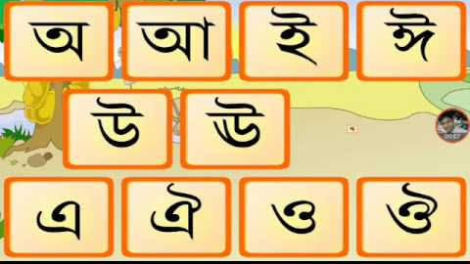
২১এ ফেব্রুয়ারি আমাদের শহিদ দিবস। এই দিন মাতৃভাষা বাংলার দাবিতে ছাত্রসহ সাধারণ মানুষ শহিদ হয়েছেন।

Slide 7
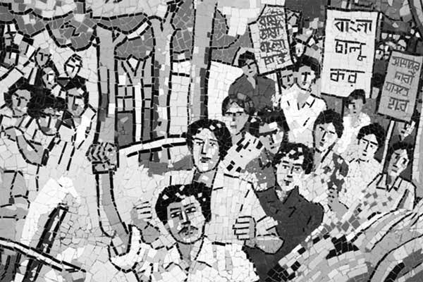
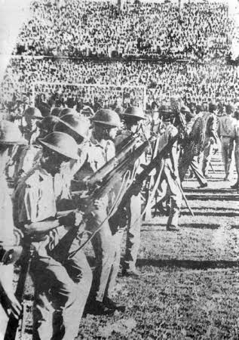
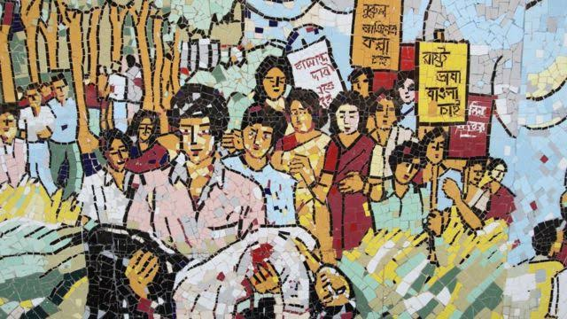
পাকিস্থানের শাসকেরা উর্দুকে রাষ্ট্রভাষা করতে চেয়েছিল।বাংলার জনগণ তা মেনে নেয়নি। বাংলাকে রাষ্ট্রভাষার দাবিতে ১৯৫২সালের ২১এ ফেব্রুয়ারি ঢাকা বিশ্ববিদ্যালয় থেকে একটি মিছিল বের হয়। এই মিছিলে পুলিশ গুলি চালায়।

Slide 8
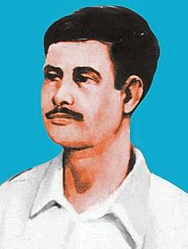
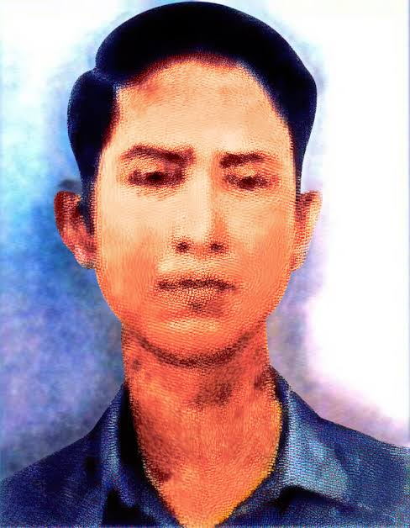
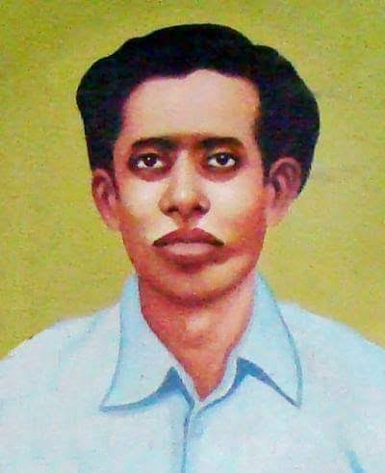
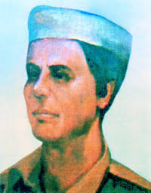
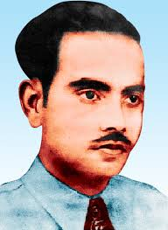
আব্দুস সালাম
আবুল বরকত
রফিক
আব্দুল জব্বার
শফিউর
পুলিশের গুলিতে সালাম, বরকত,রফিক, জব্বার ও শফিউরসহ আরও অনেকে ভাষার দাবীতে শহিদ হন।এদের আমরা বলি ভাষা শহিদ বলি ।

Slide 9
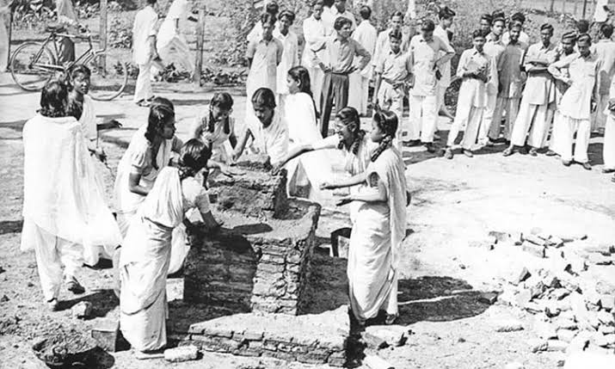
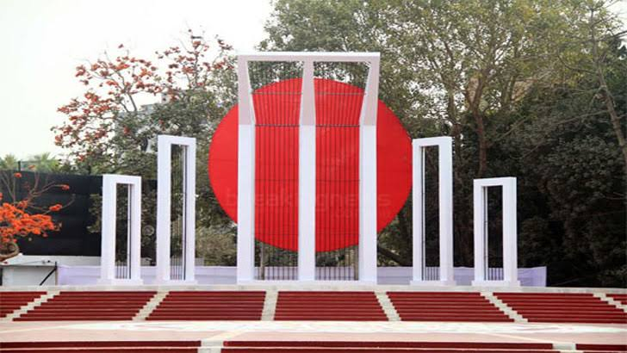
ভাষা শহিদদের স্মরণে ঢাকায় তৈরি হয়েছে কেন্দ্রীয় শহিদমিনার। দেশের শিক্ষা প্রতিষ্ঠান গুলোতেও ছোট-বড় শহিদমিনার রয়েছে।

Slide 10
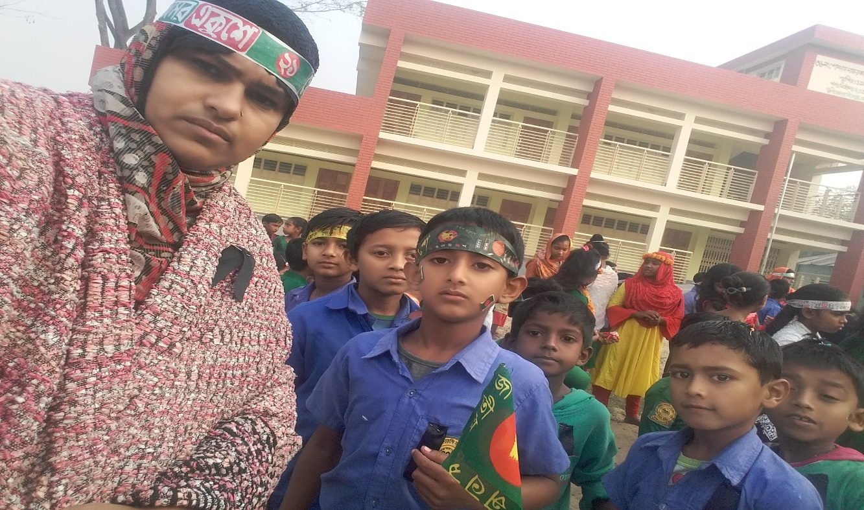
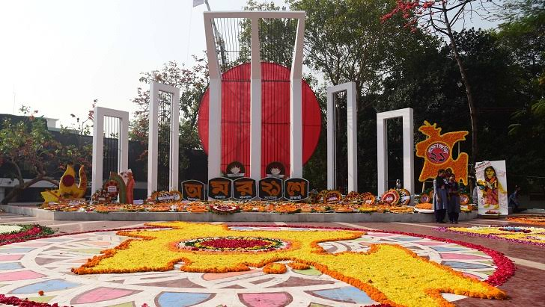
প্রতি বছর ২১এ ফেব্রুয়ারিতে খুব ভোরে আমরা খালি পায়ে ফুল হাতে শহিদ মিনারে যায় । শহিদদের প্রতি শ্রদ্ধা জানাই।

Slide 11
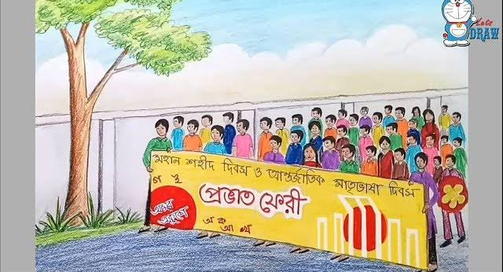
আমাদের শহিদ দিবস আন্তর্জাতিক মাতৃভাষা দিবস হিসেবে স্বীকৃত।সারা বিশ্বে এ দিবসটি পালিত হয়।

Slide 12
এসো একটি ভিডিও দেখি

Slide 13
আমরা মনোযোগ দিয়ে 6২পৃষ্ঠা পড়ি

Slide 14
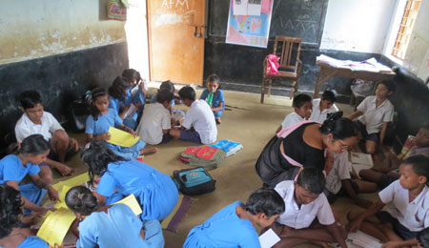
দলীয় আলোচনা
একুশে ফেব্রুয়ারি

Slide 15
মূল্যায়ন—মৌখিক (একাকী)
যে পারবে সে হাত তুলবে
১ 21শে ফেব্রুয়ারি কী দিবস?
২ এই দিবসটি কাদের স্মৃতিতে পালন করা হয় ?
৩ কয়েকজন ভাষা শহিদদের নাম বল?

Slide 16
খাতা-কলম নাও, ৬৩পৃষ্ঠার/নিচের প্রশ্নগুলোর উত্তর লিখ
১. বাংলাভাষার জন্য কখন আন্দোলন হয়েছিল?
২. শহিদদের স্মরণে কোন স্মৃতিসৌধ নির্মাণ করা ?

Slide 17
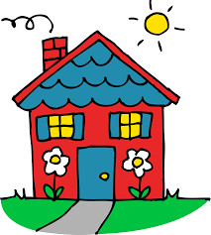
বাড়ির কাজ
৬৩পৃষ্ঠার “খ. এসো লিখি” ছকটি পূরণ করে আনবে।

Slide 18
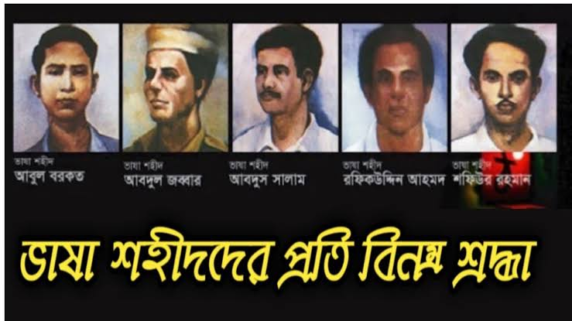
আমরা সবাই ভাষা শহিদদের শ্রদ্ধার সাথে স্মরণ করব।
ধন্যবাদ সবাইকে

